Slide 1
Базовые принципы машинного обучения
на примере линейной регрессии

Slide 2
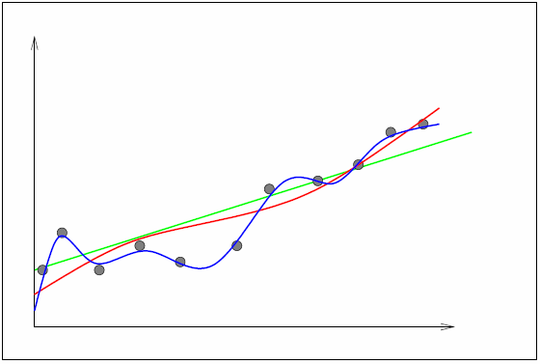
Регрессия
X_{N}={(x₁,y₁),…, (x_{N},y_{N})}, (x_{i},y_{i})∈ R^{P}×R
y

Slide 3
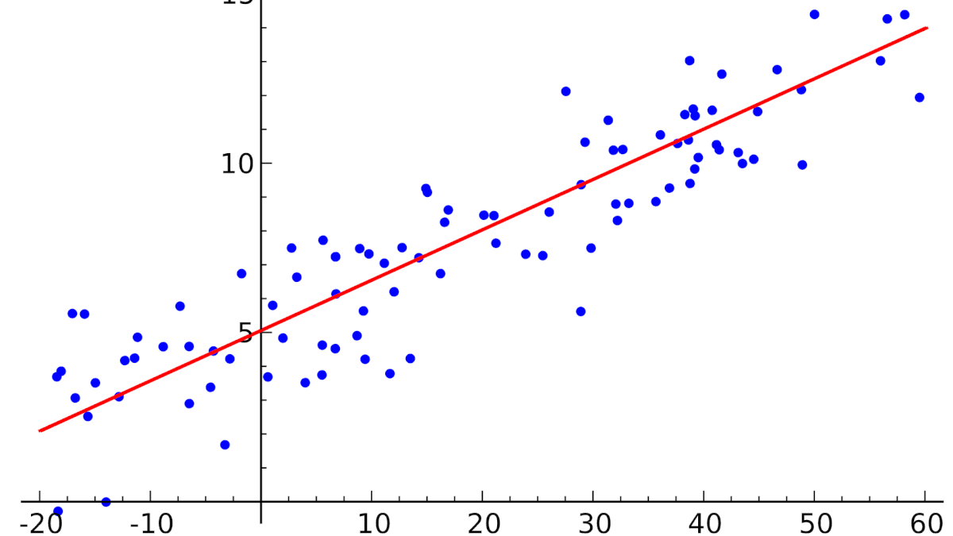
Линейная регрессия
Линейная регрессия (англ. Linear regression) —модель зависимости одной (объясняемой, зависимой) переменной y от другой или нескольких других переменных (факторов, регрессоров, независимых переменных) x с линейной функцией зависимости

Slide 4
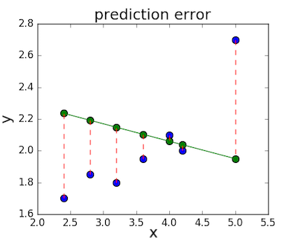
Линейная регрессия - примеры

Slide 5
Метод наименьших квадратов

Slide 6
Метод наименьших квадратов

Slide 7
Измерение ошибки в задачах регрессии
$L\left(y,\hat{y}\right){=\left|y−\hat{y}\right|}^{}$-абсолютная функция потерь
$$MАE=\frac{1}{N}\sum_{i=1}^{N}{{\left|y_{i}−{\hat{y}}_{i}\right|}^{}}$$
$$R^{2}=1−\frac{\sum_{i=1}^{N}{{(y_{i}−{\hat{y}}_{i})}^{2}}}{\sum_{i=1}^{N}{{(y_{i}−{\overline{y}}_{})}^{2}}}$$
$L\left(y,\hat{y}\right){=(y−\hat{y})}^{2}$- квадратичная функция потерь
$$MSE=\frac{1}{N}\sum_{i=1}^{N}{{(y_{i}−{\hat{y}}_{i})}^{2}}$$
$$RMSE=\sqrt{\frac{1}{N}\sum_{i=1}^{N}{{(y_{i}−{\hat{y}}_{i})}^{2}}}$$

Slide 8
Многомерная регрессия
RMSE=4.7
$R^{2}$=0.74

Slide 9
Регрессия, линейная по параметрам
Например:

Slide 10
Регрессия, линейная по параметрам
Простая зависимость:
y = w0 + w1x,
x — рост человека,
y — вес человека,
w0, w1 — неизвестные параметры,
Зависимость линейна по параметрам, линейна по аргументу.
Более сложная зависимость:
y = w0 + w1x1 + w2x2 + w3x1x2,
x1 — рост человека,
x2 — обхват живота,
y — вес человека,
w0, w1, w2, w3 — неизвестные параметры,
Зависимость линейна по параметрам, квадратична по аргументам.

Slide 11
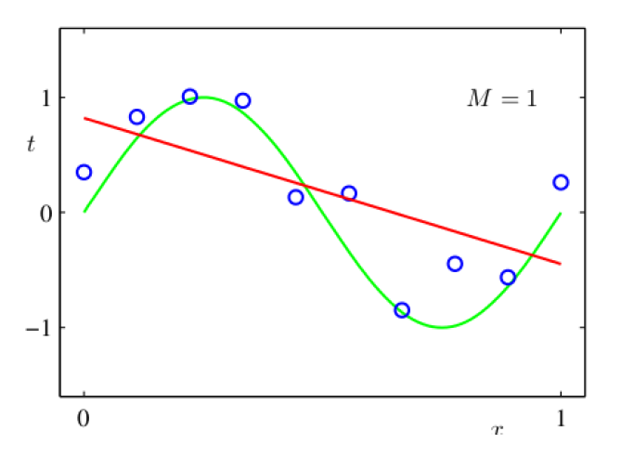
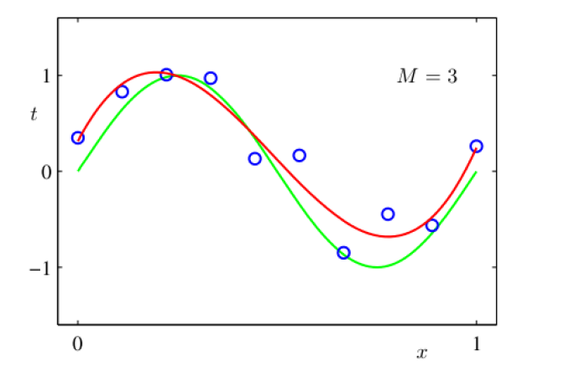
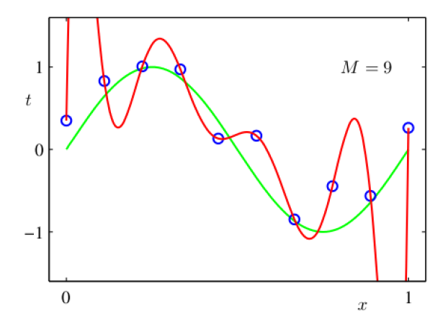
Полиномиальная регрессия

Slide 12
Значения $RMSE$

Slide 13
Значения коэффициентов

Slide 14
L2- Регуляризация (гребневая регрессия)
В регрессии, линейной по факторам:

Slide 15
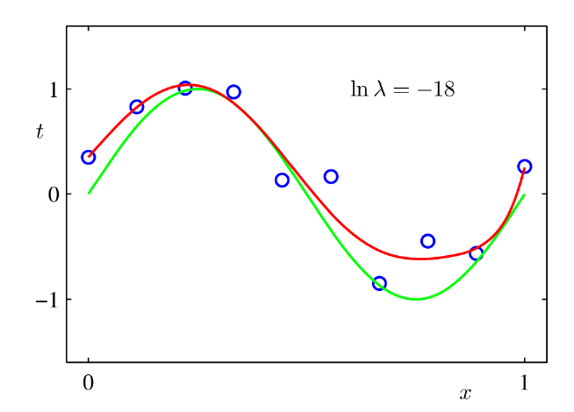
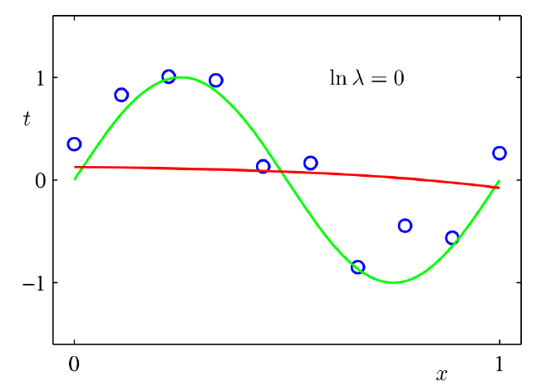
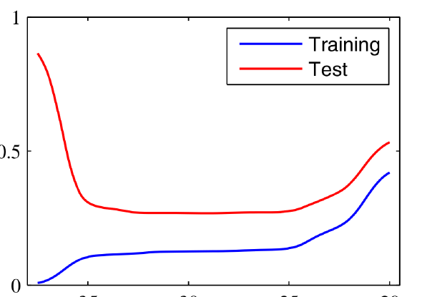
L2- регуляризация
λ=0
λ=0.1
λ=1
${10}^{−18}{ 10}^{−10}$ ${10}^{−4}$λ

Slide 16
Коэффициенты гребневой регресcии
λ=0 λ= 0.1 λ=1

Slide 17
L1- регуляризация (Lasso)
Эластичная сеть:
$${\text{+}\text{λ} }_{\text{1}}$$
2

Slide 18
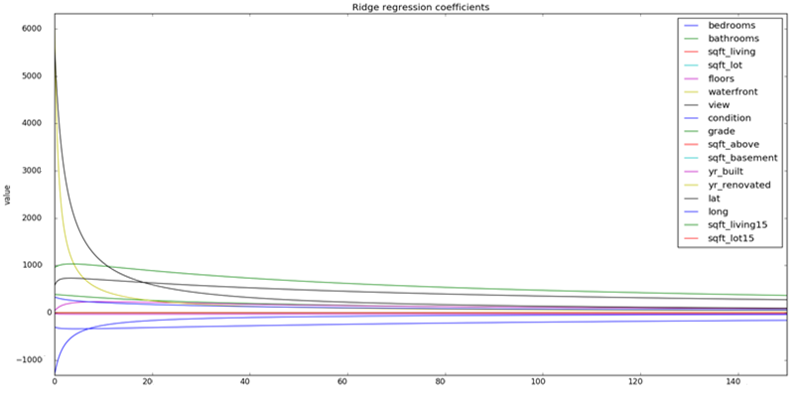
Пример использования гребневой регресcии
λ
Набор данных kc_house_data: https://www.kaggle.com/harlfoxem/housesalesprediction

Slide 19
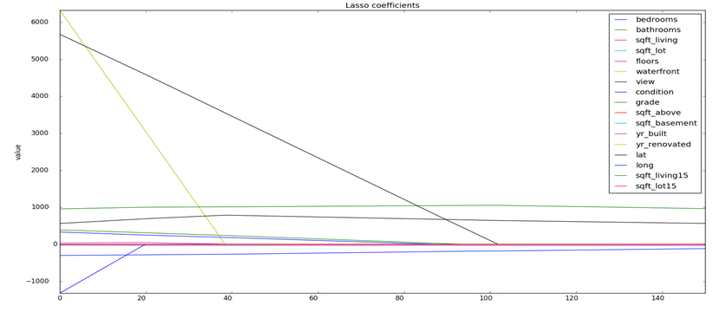
Пример использования Lasso
λ

Slide 20
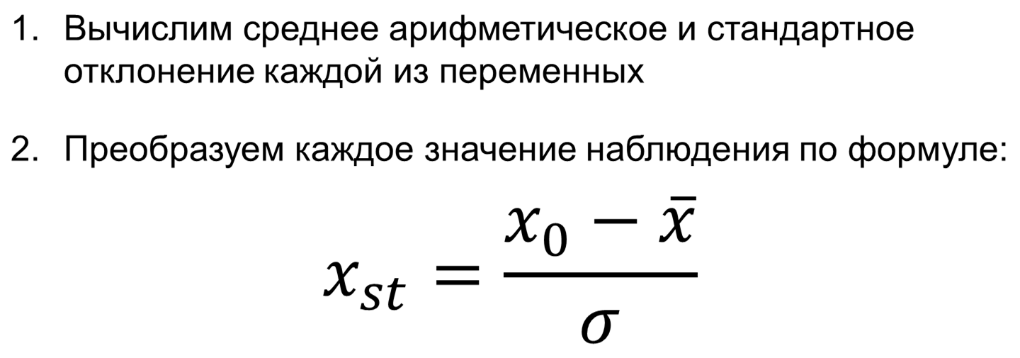
Стандартизация данных
Как сделать признаки равноправными?
ИТОГ: мы получим значения признаков, 95% которых находится в интервале (-2;2)

Slide 21
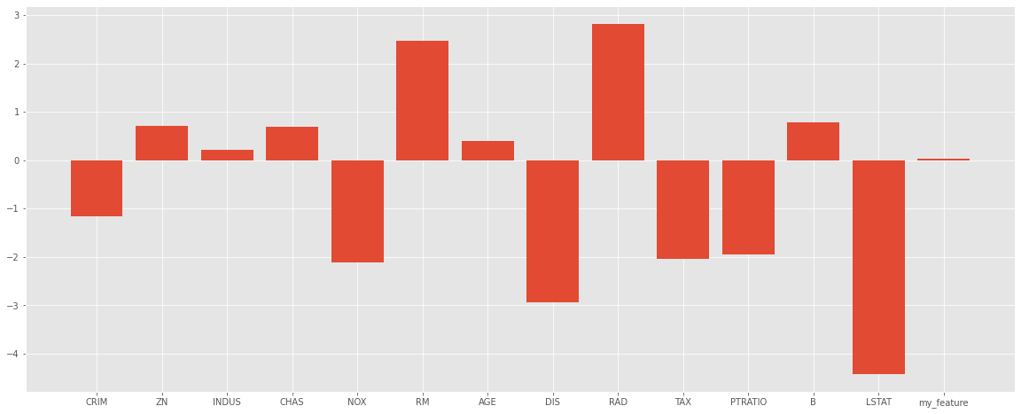
Значимость признаков
Набор данных boston:
https://www.kaggle.com/c/boston-dataset

Slide 22
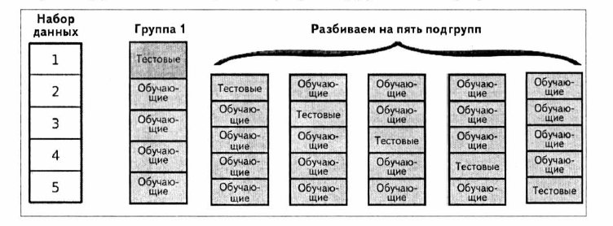
Настройка гиперпараметров
1) три выборки – обучающая (настраиваются параметры); валидационная (настраиваются гиперпараметры) и тестовая (анализируются результаты обучения)
2) кросс-валидация (перекрестная проверка):

Slide 23
Спасибо за внимание!

